Slide 1
LAショートセミナー インタビューデータの書き方
社会学研究科
ラーニングアドバイザー
＊2025年3月一部更新

Slide 2
0. 本セミナーの構成
本セミナーの対象
確認：インタビュー調査とは
準備：インタビュー調査を終えたら
インタビューデータの引用方法
調査情報の開示
重要！調査対象者のプライバシーの保護
まとめ
参考文献、おすすめの文献やホームページ

Slide 3
1. 本セミナーの対象
半構造化インタビュー調査
…事前にある程度質問内容は決めているが臨機応変に行う調査
あくまで一般的なインタビューデータの書き方
決まりきった「正解」はない
問題意識、先行研究、調査対象、分析手法などにあわせて適宜教科書や論文、ゼミの方針を参照しながら書くのがよい
インタビュー調査が終わりデータを整理し、
問いとデータを行ったり来たりしながら記述していく段階
Notes:
はじめに、質的調査やインタビュー調査といってもさまざまな手法や記述方法があるため、本セミナーが想定する対象についてご説明いたします。
まず、インタビュー調査の中でも、事前にある程度質問内容は決めているものの、相手や状況にあわせて臨機応変に行う「半構造化インタビュー調査」を対象とさせていただきます。
（それとは異なり、構造化インタビュー調査とは調査票調査における面接調査のように事前に質問が決められているもの、非構造化インタビュー調査とは対象者に自由に語ってもらう形式のものを指します。
本セミナーの内容は、この2つのインタビュー調査にもある程度応用可能とは思いますが、直接の対象とはしていない旨、あらかじめご了承ください。）
次に、本セミナーはあくまで「一般的な」インタビューデータの書き方についての説明となります。主に、最後のスライドに記載している『社会学評論スタイルガイド』を参考にしております。
理由は、書き方に決まりきった唯一の「正解」はないからです。論文の問題意識、先行研究、調査対象、分析手法などにあわせて、わかりやすいように記述することが第一となります。
また、それにあわせて、適宜教科書や似たテーマを扱った論文、所属ゼミの方針などを確認しながら書くことが重要になります。
最後に、本セミナーでは、インタビュー調査が終わりデータを整理し、問いとデータを行ったり来たりしながら記述していく段階にいる方を主な対象としております。
とはいえ、これから論文を書き始める方や、調査を始める方のご参考にもなることを願いながらスライドを作成しました。少しでもご参考になれば幸いです。

Slide 4
2. 確認：インタビュー調査とは
特徴
調査対象者の主観的意味づけや具体的な経験などを聞き取りやすい
調査対象者の状況などにあわせて臨機応変に質問ができる
量的調査では対象としにくい社会における少数派（マイノリティ）などを対象にすることができる
Notes:
インタビューデータの具体的な書き方に入る前に、まずはインタビュー調査の特徴について確認したいと思います。
インタビュー調査の特徴は多くありますが、大きく分けると以下の3つに集約できると考えられます。
1点目は、調査対象者の主観的意味づけや具体的な経験などを聞き取りやすいことです。
2点目は、1点目とも関わりますが、調査対象者の状況などにあわせて臨機応変に質問ができることです。
たとえば、対象者の回答の中で気になる点があれば、事前に用意していなくてもその場で掘り下げて質問することもできますし、
対象者が答えたくなさそうな質問は、質問のタイミングを変えたり、飛ばしたりして調整することができます。
3点目は、量的調査では対象としにくいとされる社会における少数派（マイノリティ）などを対象にすることができることです。
量的調査は一定数以上の標本数を必要とする場合が多いため、マイノリティのみを対象とすることに困難が生じることがあります。
質的調査、中でもインタビュー調査の場合は、マイノリティに属する対象者と継続的に向き合い続けることで、信頼関係（ラポール）を形成しながら調査を行うことも可能です。

Slide 5
2. 確認：インタビュー調査とは
注意点
調査者と調査対象者の関係性や質問の仕方などによって回答が変化
データに論文の結論を語らせてしまいがち (盛山 2004)
適切なインタビューデータの引用
調査情報の開示
調査者によるデータの説明、解釈、分析の記載
Notes:
しかし、インタビュー調査には注意すべき点も多くあります。
まず、これは特徴の一つでもありますが、調査者と調査対象者の関係性や質問の仕方などによって回答が変化してしまうことです。
たとえば、友人にインタビューをする場合と、初対面の目上の方にインタビューをする場合では、同じ質問をした場合でも関係性が違うので、それが回答に影響を与える可能性があります。
次に、インタビュー調査を終え論文を執筆する際に、データを引用するだけで論文の結論を語らせてしまう傾向があることです。
たしかに、インタビューデータは時に読み手に強く訴えかける力を持つ場合もありますが、そうしたデータをただ引用するだけではなく、自分でそのデータを説明し分析する必要があります。
これらをふまえると、インタビューデータを記述する際には、適切なインタビューデータを引用する必要、対象者との関係性などの調査情報を開示する必要、
調査者によるデータの説明、解釈、分析をしっかりと記載する必要があります。
以上の点に特に気を付けながら、ここからはインタビュー調査終了後からデータの記述まで、具体的に説明していきたいと思います。

Slide 6
3. 準備：インタビュー調査を終えたら
なるべく早くデータを整理
録音データがある → 文字起こし
ノートにメモをとった → メモの整理
➡調査対象者にお礼と内容確認を依頼
※事前に内容確認のタイミングを相談しておくと◎
Notes:
調査を終え、インタビューデータを論文に記述する前に重要なのは、なるべく早くデータを整理することです。
なぜなら、時間がたてばたつほど、録音やメモには記録しきれなかったインタビュー時の状況やふとした対象者の表情などの記憶が忘れ去られていってしまうからです。
そのため、ICレコーダーなどで許可を得た上で録音したデータがある場合は文字起こしをし、ノートにメモを取った場合はメモの整理をします。
その後、調査協力者にお礼とインタビュー内容の確認を依頼することが必要となります。
インタビュー調査時など、事前に内容確認のお願いと、そのタイミングと形式（例：文字起こしのデータの時点、整理した内容、論文掲載箇所のみなど）を相談しておくとより安心かと思います。

Slide 7
3. 準備：インタビュー調査を終えたら
問いとデータのあいだで頭を悩ます…
論文執筆は直線的なプロセスで行われるものではない場合が多い
理想例
現実例
問題意識
先行研究の検討
問いの明確化
調査実施
分析
考察・結論
論文完成！
？
問題意識
先行研究の検討
問いの明確化
調査実施
？
分析
考察・結論
論文完成！
Notes:
その後、実際にインタビューデータと向き合い、分析を行い、論文を執筆していくことになるのですが、そのプロセスは直線的ではない場合が多いです。
たいてい、問いとデータのあいだで頭を悩まし、何度も問題意識・先行研究・問題設定・調査結果などを行ったり来たりします。
上段の理想例のように、左から右への一直線で、問題意識→先行研究の検討→問いの明確化→調査実施→調査結果の分析→考察・結論→論文完成となることが想定される場合もありますが、
実際には、下段の現実例のように、そのプロセスは行ったり来たりを常に繰り返すことになります。
たとえば、インタビュー調査は終えたが、結果の分析の際にもう一度先行研究や問いを見直すことになるなどです。
そのため、理想例のように直線的に論文執筆や研究が進まなくても、心配しすぎないでください。
（煮詰まったときは、遠慮せずにゼミの先生や他の学生、LAなどに相談しましょう！）

Slide 8
4. インタビューデータの引用方法
「長い引用」「短い引用」という方法
参考：『社会学評論スタイルガイド』
短い引用：本文中に「」で挿入して引用
例
大学院生の研究における困難のひとつとして、「オリジナリティのある問いを立てられたと思った次の日に、まったく同じ問いでやってる先行研究を見つけちゃったりして」とAさんが言うように、自分の研究の独自性を見出すことがあげられる。
Notes:
ここから、インタビューデータの引用方法についてご説明します。
本セミナーでは、先ほども申し上げたように『社会学評論スタイルガイド』を参考にしながら、「長い引用」と「短い引用」という2つの方法についてお話ししていきたいと思います。
まず、「短い引用」です。あまり長い文章を引用する必要のない場合に、本文中に「」で挿入する方法です。
例の「」で囲まれたオレンジ色の部分、「オリジナリティのある問いを立てられたと思った次の日に、まったく同じ問いでやってる先行研究を見つけちゃったりして」が
インタビューデータからの引用箇所になります。
この場合、読んでいて不自然にならないように、前後にインタビューデータの内容を説明する文章が必要となります。
（なお、この例は架空のデータですが、大学院生である私の本心でもあります。）

Slide 9
4. インタビューデータの引用方法
空白
長い引用：前後を1行ずつ空け、左右にインデントを挿入
例
大学院生のAさんは研究における困難のひとつとして、先行研究を検討したうえで独自性のある問いを設定しなければならないことをあげる。
このAさんの語りからは、研究上の困難と面白さが表裏一体であることがわか…
よくあることではあると思うんですけど、やっぱり、ようやくオリジナリティのある問いを立てられたと思った次の日に、まったく同じ問いでやってる先行研究を見つけちゃったりして。そしたらまた自分の問いとか視点を考え直さなきゃいけないじゃないですか。なんだよもうって。でもそれが研究の面白さでもあったりして、なんだか悔しいですよね（笑）
Notes:
つづいて、「長い引用」です。インタビューデータの引用部分の前後を1行ずつ空け、左右にインデントと呼ばれる空白を設けて文字の開始位置などをズラす方法です。
インデントする方法については次のスライドでご説明します。
長めのインタビューデータを引用する場合は、文中に挿入すると、どこからどこまでがインタビューデータなのかわかりにくくなってしまう可能性があるため、
本文とは別に、インタビューデータからの引用であることが明確にわかるように記述します。
例のオレンジ色の部分がインタビューデータからの引用箇所となります。
この場合も、読んでいて突然インタビューデータが出現したように見えるのを防ぐために、前後にインタビューデータの内容を説明する文章が必要となります。

Slide 10
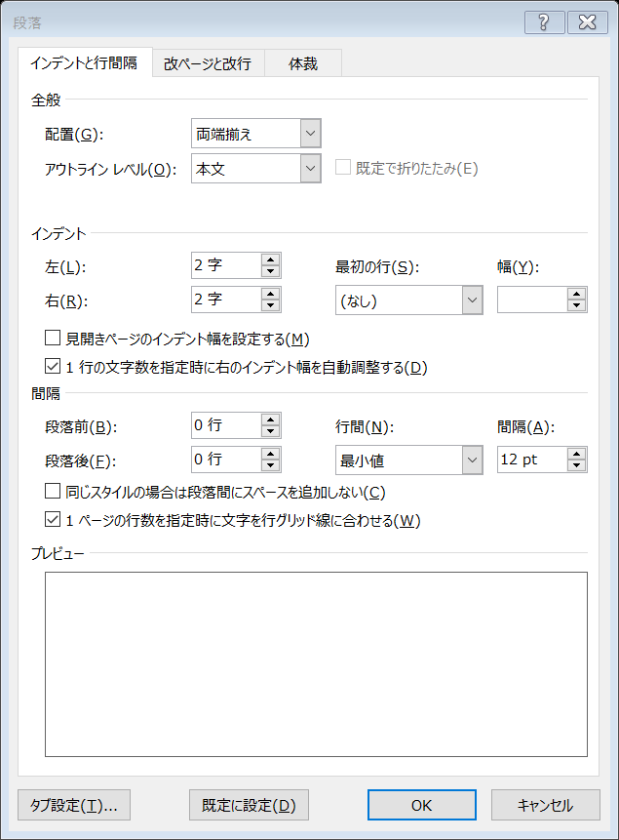
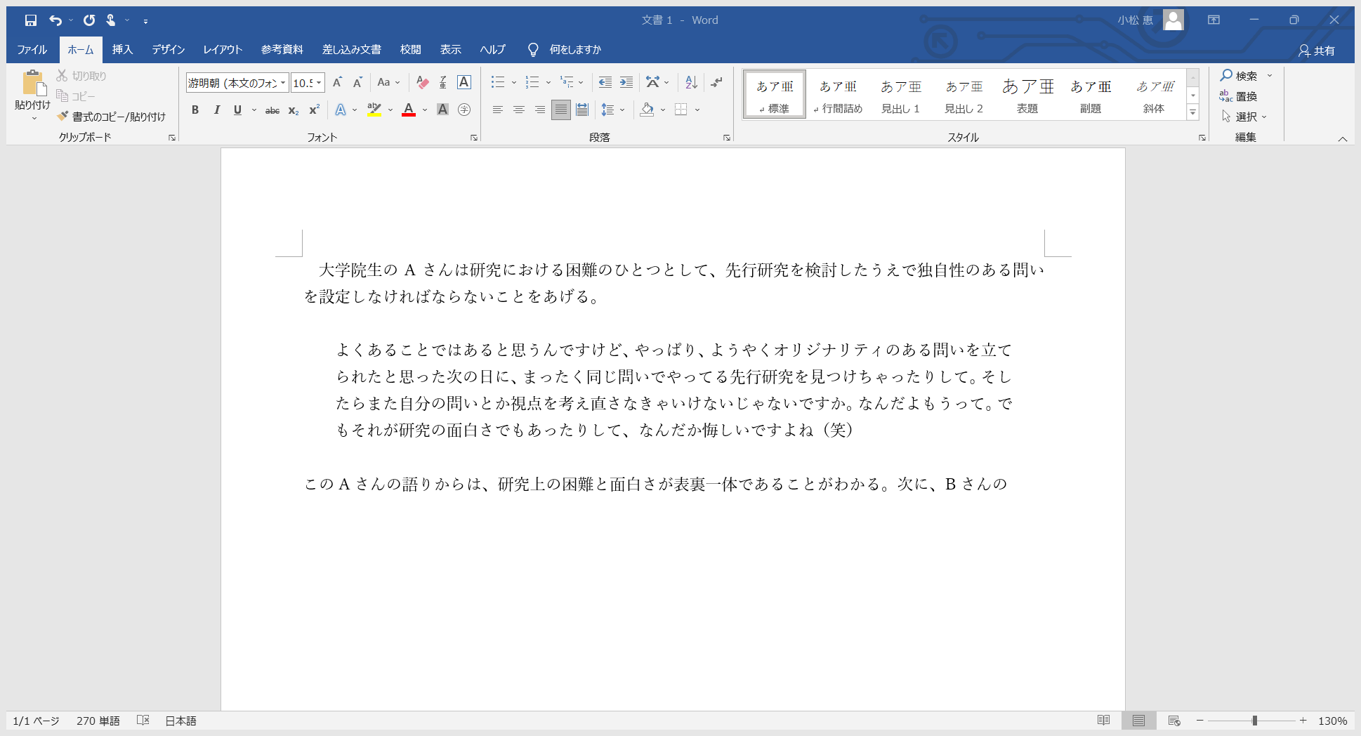
4. インタビューデータの引用方法
※Microsoft Wordの操作
[ホーム]タブ→段落の設定→インデントを調整可能
Notes:
先ほど出てきた長い引用をインデントする方法について、すでにご存知の方もいるかもしれませんが、念のためMicrosoft Wordの操作方法を説明したいと思います。
まず、インデントしたい箇所（インタビューデータの引用部分）を選択し、[ホーム]タブの「段落」項目の右下をクリックします。
すると段落の詳細を設定するウィンドウが表示されますので、インデントの箇所に左右ぞれぞれ何文字分の空白を挿入するか入力し、「OK」をクリックしてください。
たいてい、左右それぞれ2文字分のインデントを挿入する場合が多いと思われます。

Slide 11
5. 調査情報の開示
調査にかかわる情報を引用箇所の末尾や脚注に記載
質問項目
調査実施日＋実施時間や場所など
調査者と調査対象者の関係性
（友人、ボランティアと団体責任者など）
調査対象者の基本属性 ※プライバシーへの配慮必須※
年齢、性別、職業など。一覧表にすると見やすい
Notes:
インタビューデータの引用方法の次は、調査情報の開示についてです。
冒頭で説明した通り、インタビュー調査の特徴に「調査者と調査対象者の関係性や質問の仕方などによって回答が変化」することがあります。
その影響を正確に測定することは難しいため、調査に関わる情報を適切に開示する必要があります。
たとえば、質問項目、調査実施日に加え、必要に応じて実施時間や場所、そして調査者と調査対象者の関係性が調査に関する情報として考えられます。
これらは、インタビューデータの引用箇所の末尾や、本文中に注をつけて脚注に記載することが一般的です。
また、インタビュー調査に限らず、どのような調査においても調査対象者の基本的な属性（年齢、性別、職業など）についても記載する必要があります。
これらは関係性などの情報も加えて一覧表を作成しておくと、わかりやすく提示することができます。
しかし、後でも説明しますが、この場合にも調査対象者のプライバシーへの配慮は必須です。
何を記載してよいのか、何を記載してはいけないのか、事前に必ず確認し、調査対象者の意思を尊重することが大切です。

Slide 12
5. 調査情報の開示
調査実施日などの記載の例
例1：引用箇所の末尾に記載
そしたらまた自分の問いとか視点を考え直さなきゃいけないじゃないですか。なんだよもうって。でもそれが研究の面白さでもあったりして、なんだか悔しいですよね（笑）（20XX年XX月XX日のインタビュー調査より）
例2：脚注に記載
そしたらまた自分の問いとか視点を考え直さなきゃいけないじゃないですか。なんだよもうって。でもそれが研究の面白さでもあったりして、なんだか悔しいですよね（笑）
(1)
[注]
(1) 20XX年XX月XX日のインタビュー調査より（実施時間1時間30分、共同研究室にて）
Notes:
それでは、調査実施日などの記載の例をお見せします。
例1は、インタビューデータの引用箇所の末尾に記載する例です。ここでは調査実施日と調査形式を（）で囲んだうえで明記しています。
例2は、脚注に記載する例です。インタビューデータの引用箇所に注を付け、脚注として調査実施日と調査形式を説明しています。
また、この例ではインタビュー調査に要した時間や場所についての情報も明示しています。
以上で、インタビューデータおよび調査情報の具体的な書き方の説明は終わりとなります。

Slide 13
6. 重要！調査対象者のプライバシーの保護
調査対象者にかかわる情報やインタビューデータを記載する際には、調査対象者のプライバシーに細心の注意を払う必要
匿名性の遵守：氏名等は基本的には匿名（Aさんなどの仮名使用）
地名等、その他の個人の特定につながる可能性のあるデータも要注意
上記に気をつけていても関係者には特定可能な場合があるため要注意
調査対象者の情報やインタビューデータは常に慎重に扱う
インタビュー内容等は調査対象者に確認を依頼＋不安な点は必ず相談
調査対象者だけではなく周りの方々にも迷惑をかけてしまう危険性があるため、プライバシーの保護には最大限の配慮を行うこと！
Notes:
最後に、とても重要なお話をしたいと思います。
これまでも度々出てきましたが、調査対象者のプライバシーの保護についてです。
調査対象者に関わる情報やインタビューデータを記載する際には、調査対象者のプライバシーに細心の注意を払う必要があります。
ここでは、あくまで注意すべき点の一例を示します。他にも、調査対象者の属性や経験などによっても気を付けるべき点は異なります。
まず、特に調査対象者からの希望がない場合は、匿名性を遵守してください。氏名などは基本的には「Aさん」などの仮名を使用します。
その他、地名や学校名など、個人の特定につながる可能性のあるデータにも注意する必要があります。
さらに、これらに気を付けていたとしても、もし調査対象者の関係者が論文を読んだ場合には個人の特定ができてしまう可能性があります。その点にも常に気を付けなければなりません。
プライバシーを保護するためにも、調査対象者の情報やインタビューデータは常に慎重に扱うことが大切です。
インタビュー内容等は調査対象者に確認を依頼し、不安な点が出てきた場合は必ず相談しましょう。
これらの注意を怠ると、調査対象者だけではなく、その周りの方々にも迷惑をかけてしまう危険性があります。
必ず、プライバシーの保護には最大限の配慮を行いましょう。

Slide 14
7. まとめ
インタビューデータの書き方は多様。唯一の正解はない。
⇒自分の問い・先行研究・調査対象者・データ・分析手法等
と向き合ったうえで記述する
データ内容は調査者と調査対象者の関係性や記述方法によって左右される。
⇒読み手が調査の文脈を理解できるよう必要な情報を提示
調査対象者のプライバシーに配慮することが重要！
Notes:
最後に、簡単にはなりますが、本セミナーでお話ししたことのまとめをさせていただきたいと思います。
第一に、インタビューデータの書き方を説明してきましたが、実際には書き方は多様で、唯一の正解はありません。
自分の問いや先行研究、調査対象者やデータ、分析手法等と向き合ったうえで記述することをおすすめします。
第二に、データ内容はやはり、調査者と調査対象者の関係性や記述方法にも左右されてしまいます。
決してこれは悪いことではないのですが、論文の読み手が調査の文脈を理解できるように、必要な情報を適切に提示する必要があります。
第三に、なによりも、調査対象者のプライバシーに配慮することが重要です。確認や相談を怠らないようにしましょう。
以上で、「インタビューデータの書き方」セミナーは終了となります。

Slide 15
【本スライドの参考文献・ホームページ】
日本社会学会, 「引用」, 『社会学評論スタイルガイド』, URL: https://jss-sociology.org/bulletin/guide/quotation/（2021年11月9日アクセス）.
盛山和夫, 2004, 『社会調査法入門』有斐閣ブックス.
【おすすめの入門文献・ホームページ】※LAの独断によるものです
岸政彦・石岡丈昇・丸山里美, 2016, 『質的社会調査の方法――他者の合理性の理解社会学』有斐閣ストゥディア.
大谷信介・木下栄二・後藤範章・小松洋, 2013, 『新・社会調査へのアプローチ――論理と方法――』ミネルヴァ書房.
佐藤郁哉, 2008, 『質的データ分析法 原理・方法・実践』新曜社.
社会調査協会, 「社会調査NOW」, URL: https://jasr.or.jp/online/index.html.

